Slide 1

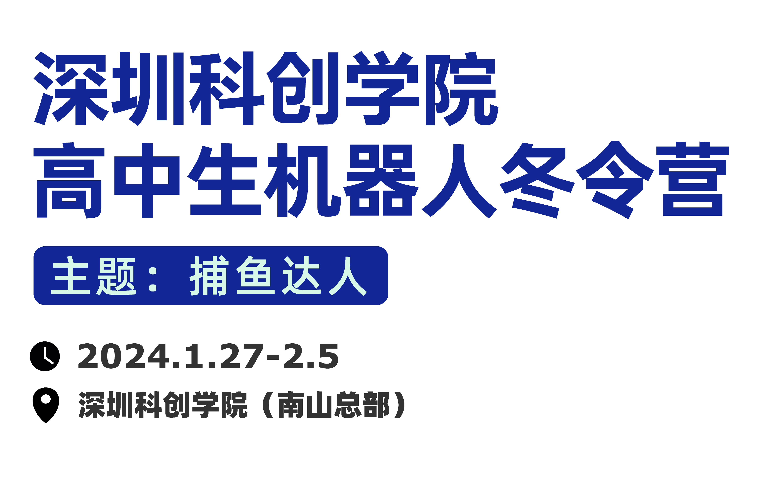
深圳科创学院
高中生机器人冬令营
主题：捕鱼达人
2024.1.29—2.5
深圳科创学院（南山总部）

Slide 2
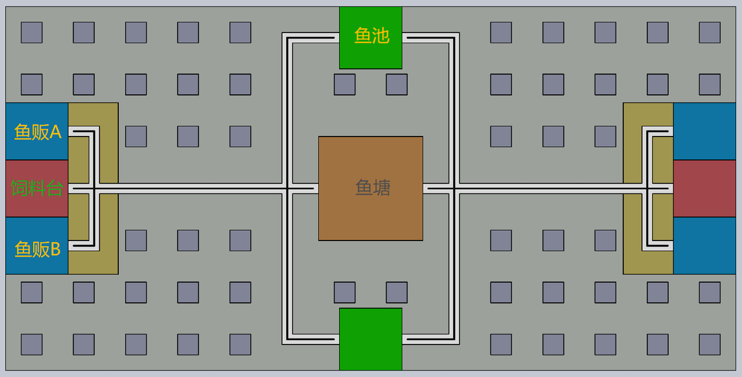
场地装置

Slide 3
捕鱼要有鱼
鱼是队伍获得经济价值的唯一物资。
鱼分为4种，有各自的经济价值和处理时间：
红鱼 350经济 50s处理时间
黄鱼 320经济 40s处理时间
绿鱼 270经济 30s处理时间
蓝鱼 200经济 20s处理时间
（数值可能会有调整，以后续通知为准）

Slide 4
捕鱼要卖鱼
鱼贩是一个平台装置，拥有空闲和繁忙两种状态。
将鱼投入装置将让鱼贩进入繁忙状态，取决于鱼的处理时间。
处理结束后，鱼贩回到空闲状态，并给队伍增加一定量的钱。
鱼贩只能一次处理一条鱼。
打窝后，鱼的售价会提升，后续会详解。

Slide 5
鱼在哪？鱼池！
鱼池是一个固定平台装置。
每局游戏开始时固定刷新4条鱼。
从靠近鱼塘的方向到远离鱼塘的方向
分别为红鱼、黄鱼、绿鱼、蓝鱼

Slide 6
鱼在哪？鱼塘！
鱼塘是一个活动平台装置，每隔一段时间清除旧鱼刷出新鱼。
（基础营的不清除旧鱼）刷新表如下：
时间（min） | 靠近基地 | 靠近鱼池
0-1 | 无 | 无
1-2 | 红鱼 | 红鱼
2-3 | 红鱼 | 黄鱼
3-4 | 黄鱼 | 黄鱼
4-5 | 绿鱼 | 绿鱼
5-6 | 绿鱼 | 蓝鱼
6-7 | 蓝鱼 | 蓝鱼

Slide 7
饲料与打窝
游戏共7分钟，分为3个阶段，分别为2分钟、3分钟、2分钟。
可以通过将饲料投入鱼塘来打窝，成功打窝后鱼的售价提高。
阶段一：无饲料，不能进行打窝与获取收益
阶段二：第3分钟开始时，饲料台刷出一个饵料，成功打窝后，
到第6分钟开始前，鱼的售价变为1.2倍
阶段三：第6分钟开始时，饲料台刷出一个饵料，成功打窝后，
到游戏结束前，鱼的售价变为1.5倍

Slide 8
称号系统
空军：超过2次鱼塘刷新段内没有成功处理任何一条鱼
（两分钟一条鱼没有也太惨了……吧）
鱼鱼之友：打窝增益内没有成功处理任何一条鱼
（喂鱼不钓真是太棒了，当然是对鱼而言）
开席：超过两次成功打窝
（希望这个开席不仅仅是对鱼而言）
摸鱼份子：一分钟内拾取鱼塘里的全部鱼
（表面摸鱼，实则大佬）

Slide 9
机器人制作限制
机器人结构设计必须稳固，禁止出现比赛过程中的结构组件脱落
禁止使用胶水、不干胶、双面胶等粘性物质实现鱼抓取
机器人仅允许使用发放的TB47D电池作为唯一动力能源
允许使用充电宝作为MiniPC辅助供电

Slide 10
机器人判罚
机器人冲撞
自动机器人的冲撞不判罚
若发现恶意设置的程序意图，则直接判负，本局经济解算为0
手动机器人发生冲撞，冲撞主动方扣除100金币
无法分辨冲撞主动方时，双方均扣除50金币
机器人组件脱落
比赛过程中，机器人结构组件必须稳固连接，严禁出现结构件脱落

Slide 11
关于手动操作
比赛鼓励机器人自动操作，但是也允许队员手动操作机器人。
当队员手动操作时，裁判系统进行计时。
在游戏结束后，根据手动操作的总时长，会扣除总经济。
基础组每启动1秒遥控器，最终经济降低0.1%。
如果7分钟全程手动操作，最终经济为初始的58%。
进阶组每启动1秒遥控器，最终经济降低0.3%。
如果操作时长达到334秒，最终经济为0。

Slide 12
感谢观看！
主题：捕鱼达人
2024.1.29—2.5
深圳科创学院（南山总部）

